Slide 1
春紛 Bloomink ——交互组答辩
小组：Piedras Loco
组员：PilgrimLyieu t0mo0n KashingLiking
可以在 https://pilgrimlyieu.github.io/Bloomink 跟随我们的演示一起体验
（由于 CORS 跨域问题，部署在 GitHub Pages 的版本有部分功能暂无法使用）

Slide 2

目录
01
02
03
04
产品理念
功能展示
开发流程
未来展望
可以在 https://pilgrimlyieu.github.io/Bloomink 跟随我们的演示一起体验
（由于 CORS 跨域问题，部署在 GitHub Pages 的版本有部分功能暂无法使用）

Slide 3
01
产品理念
背景介绍 设计理念 产品简介
可以在 https://pilgrimlyieu.github.io/Bloomink 跟随我们的演示一起体验
（由于 CORS 跨域问题，部署在 GitHub Pages 的版本有部分功能暂无法使用）

Slide 4
背景介绍
科技发展日新月异，各种突破人们想象力的产品层出不穷。同时中华传统文化博大精深，历史悠久。尤其是诗词，更是当中的瑰宝，是文艺创作中的重要组成部分。
然而科学技术的高歌猛进并没有在同时带动中华优秀传统文化方面的高速发展。我们小组希望借助现代科技手段，结合我们现有的知识储备，探索科技在文化领域的创新应用，从而推动文化的发展与传播，使得传统文化能够更好地传承和发扬。
可以在 https://pilgrimlyieu.github.io/Bloomink 跟随我们的演示一起体验
（由于 CORS 跨域问题，部署在 GitHub Pages 的版本有部分功能暂无法使用）

Slide 5
设计理念
语言文字是文化传播的重要载体，也是我们表达自身情绪感知最常用的方式。因此，我们希望设计一款辅助用户进行文字创作的工具。
因此，我们小组决定制作一款重点针对创作环节，辅以特殊的，能戳中用户痛点的产品。我们采用 Markdown 编辑器，加入了 AI 功能与文化库等进行辅助创作、OCR 来图文转换，同时，为了丰富用户体验，我们加入了随机诗词介绍和一些小游戏。
可以在 https://pilgrimlyieu.github.io/Bloomink 跟随我们的演示一起体验
（由于 CORS 跨域问题，部署在 GitHub Pages 的版本有部分功能暂无法使用）

Slide 6
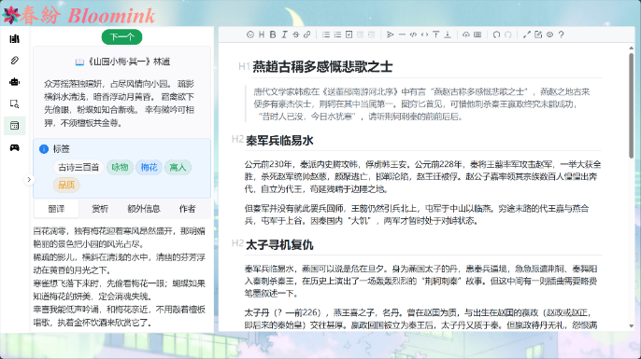
产品简介
点击标题可以查看项目简介、背景理念以及名称内涵！
春纷是一款专为文艺创作者打造的多功能 Markdown 编辑器，融合了丰富的诗词文化资源和前沿技术，旨在成为您创作道路上的灵感源泉和得力助手。
可以在 https://pilgrimlyieu.github.io/Bloomink 跟随我们的演示一起体验
（由于 CORS 跨域问题，部署在 GitHub Pages 的版本有部分功能暂无法使用）

Slide 7
02
功能展示
主界面设计 编辑器 文化库 资料库
AI组件 OCR组件 每诗 小游戏

Slide 8

主页面设计
点击标题可以查看项目简介、背景理念以及名称内涵！
主页面分为两块，一块是左侧的功能栏，另一块是编辑器，比例大约是 1:2。功能栏可以进行展开与折叠。

Slide 9
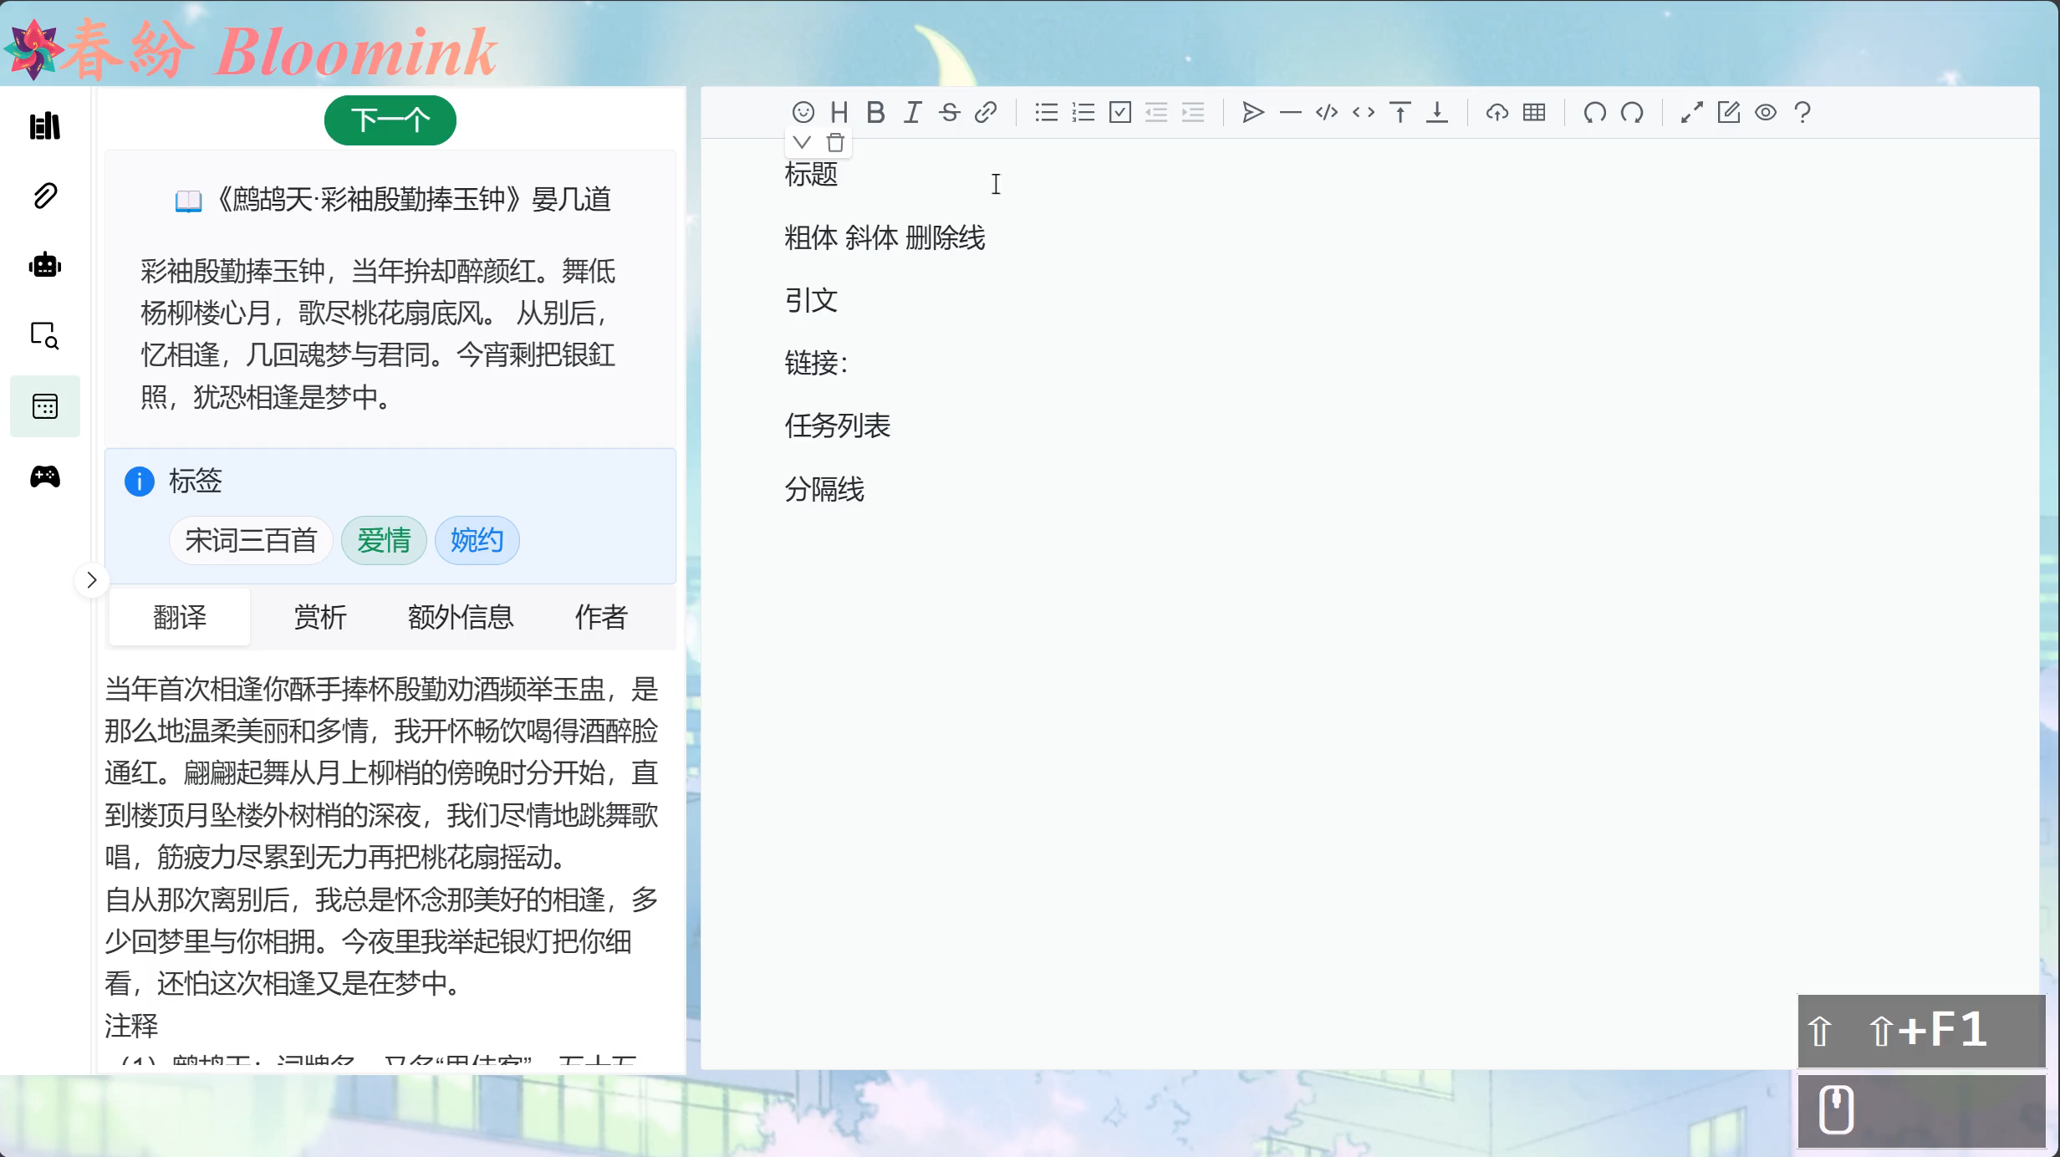
编辑器

Slide 10
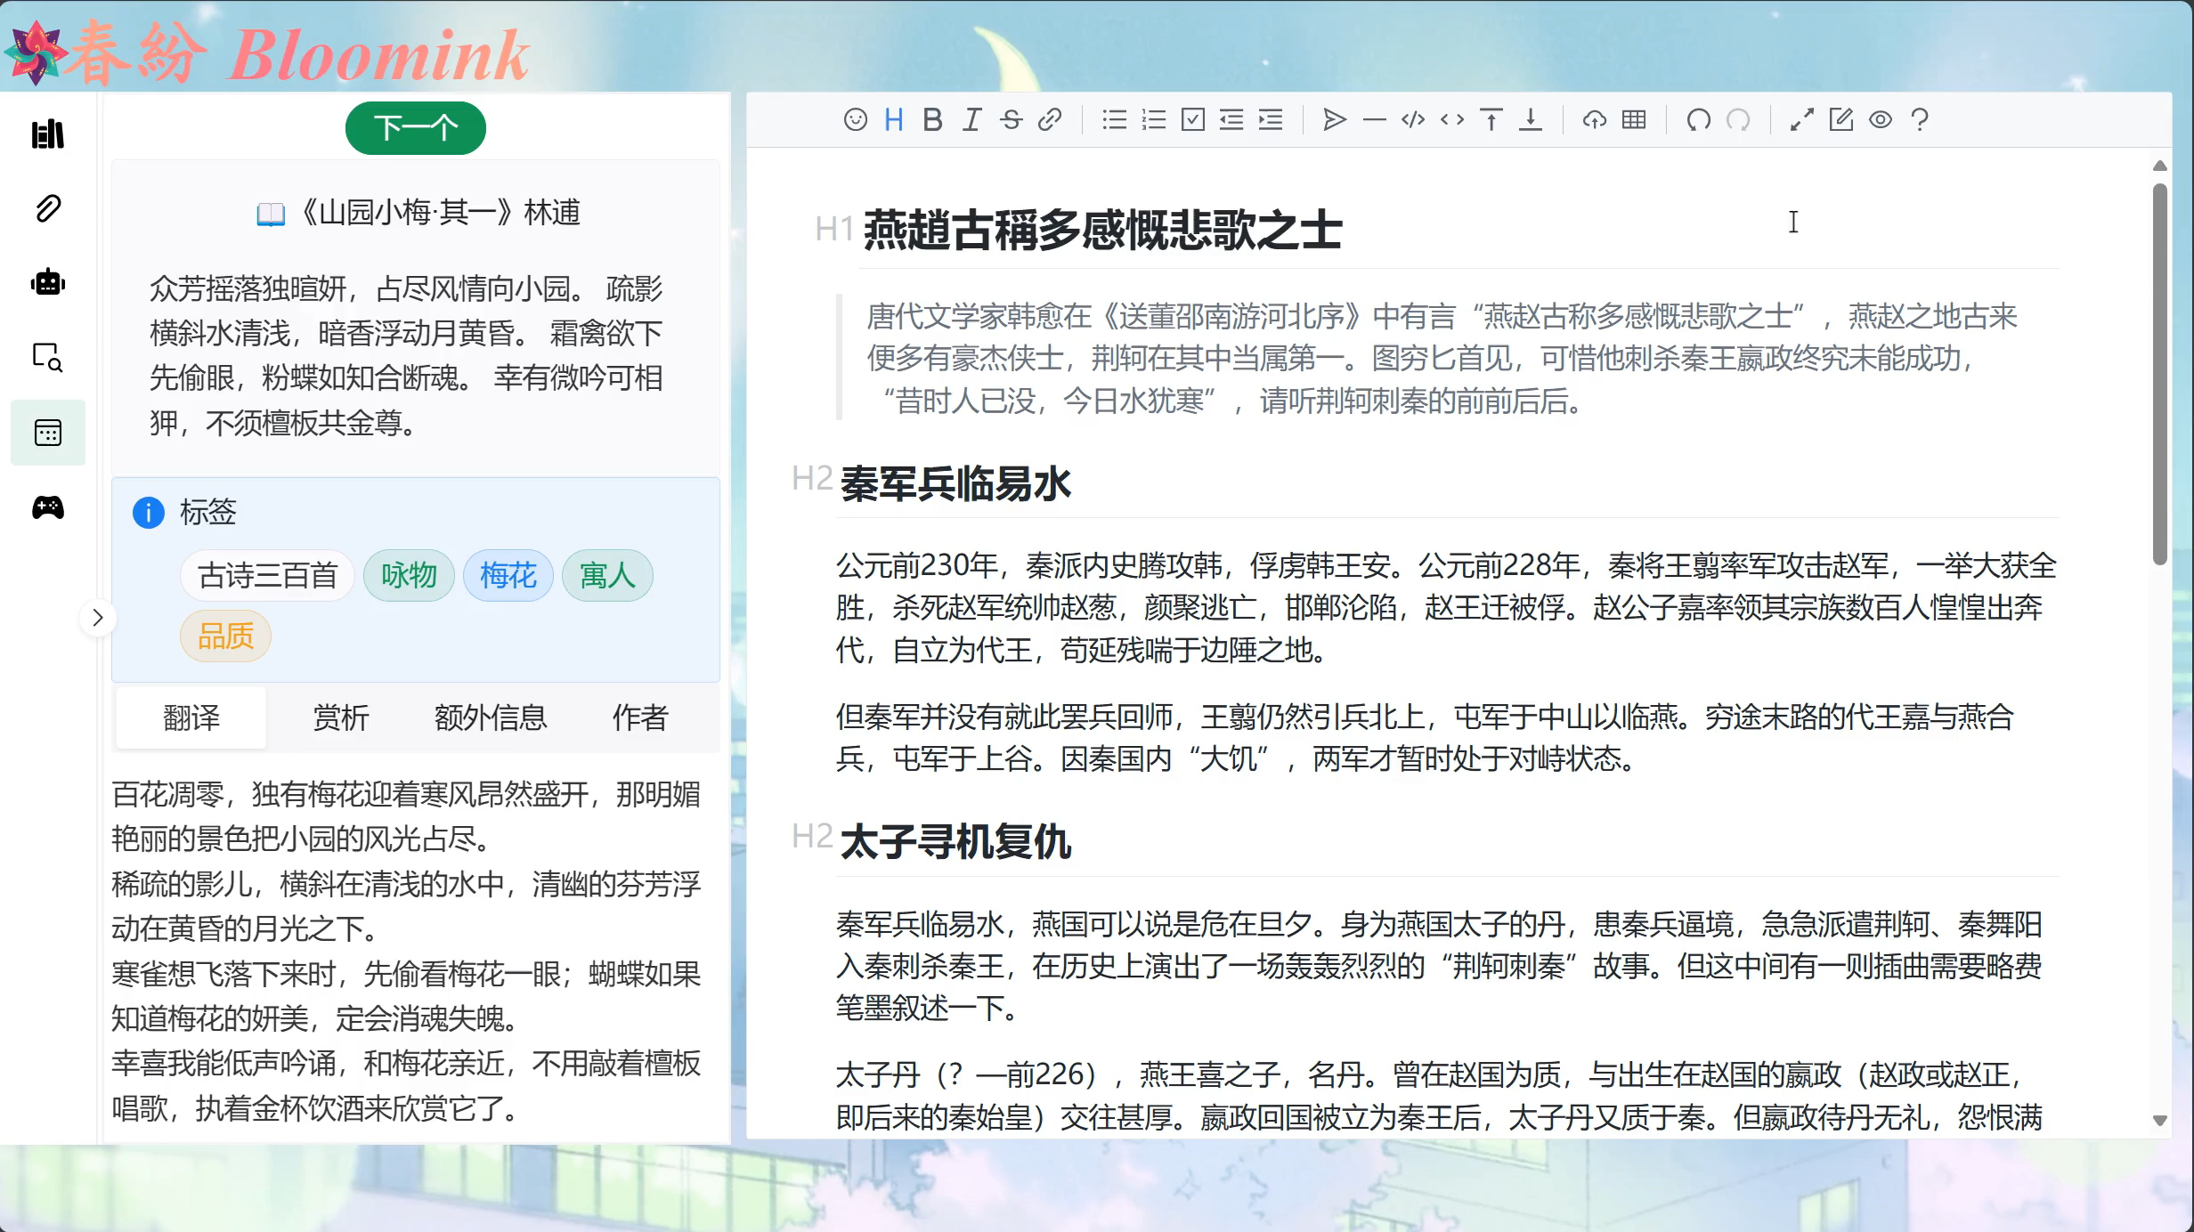
编辑器

Slide 11
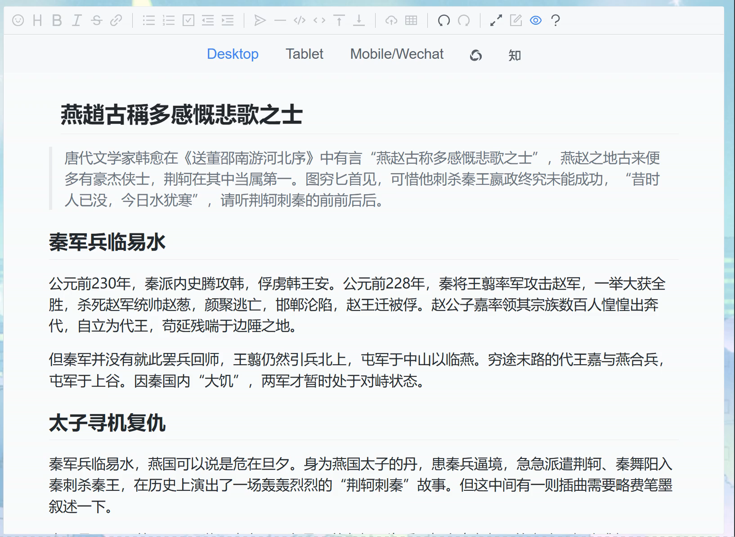
编辑器

Slide 12
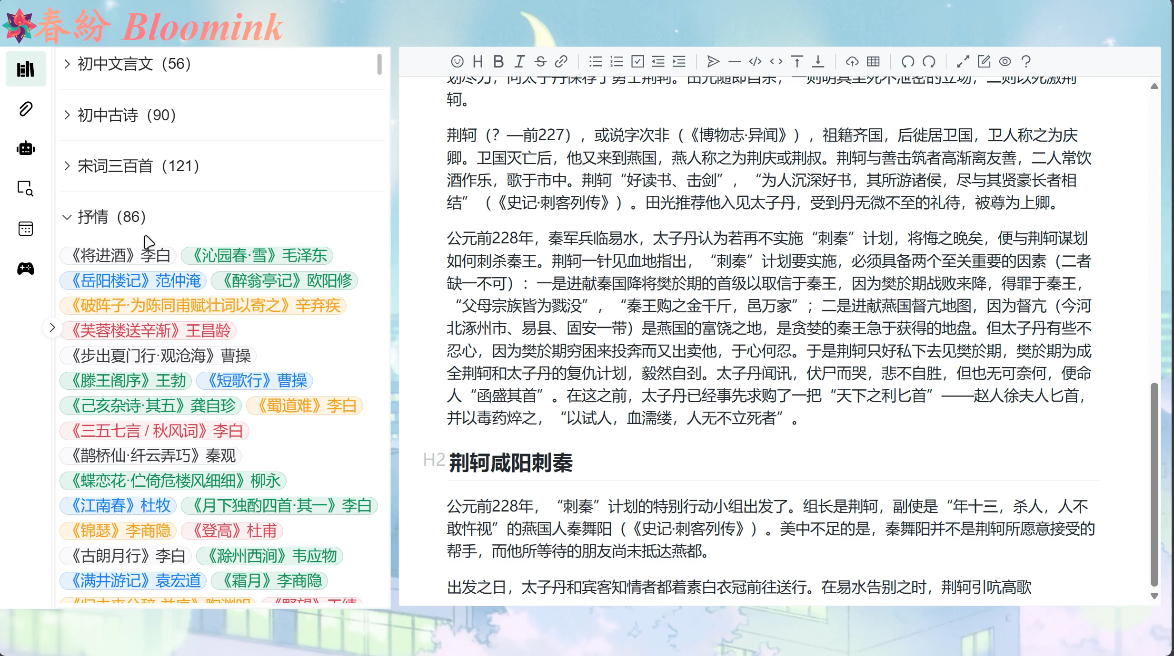
文化库

Slide 13
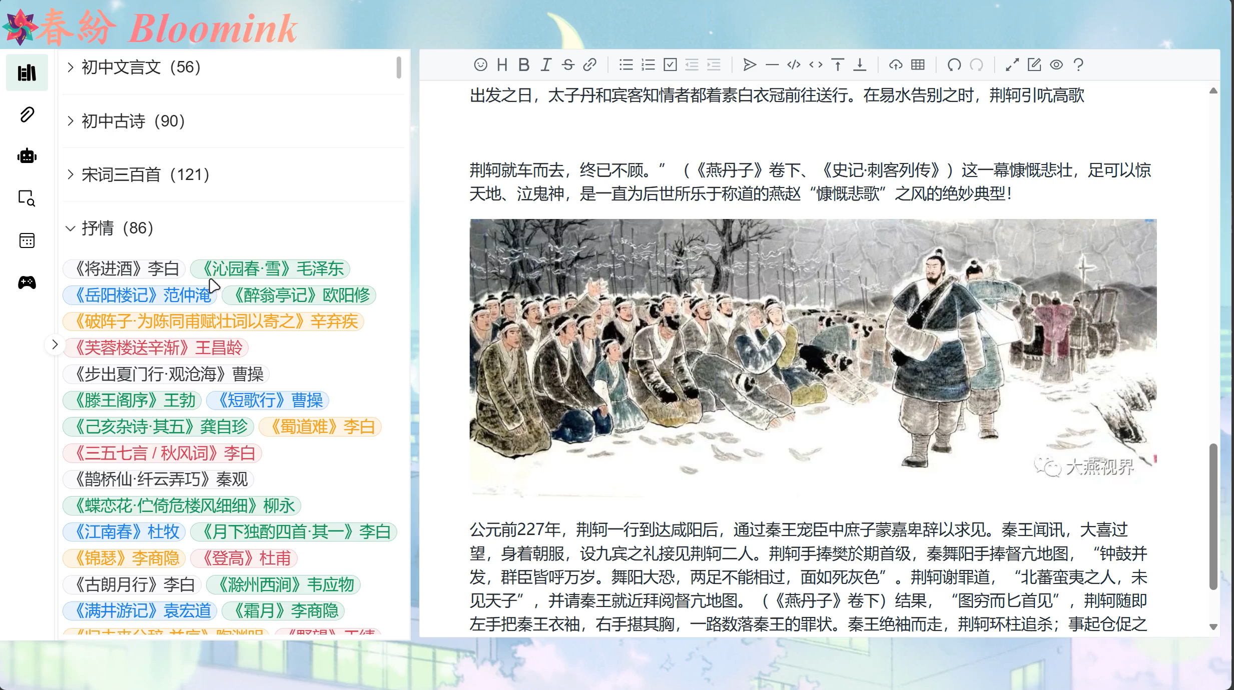
文化库

Slide 14
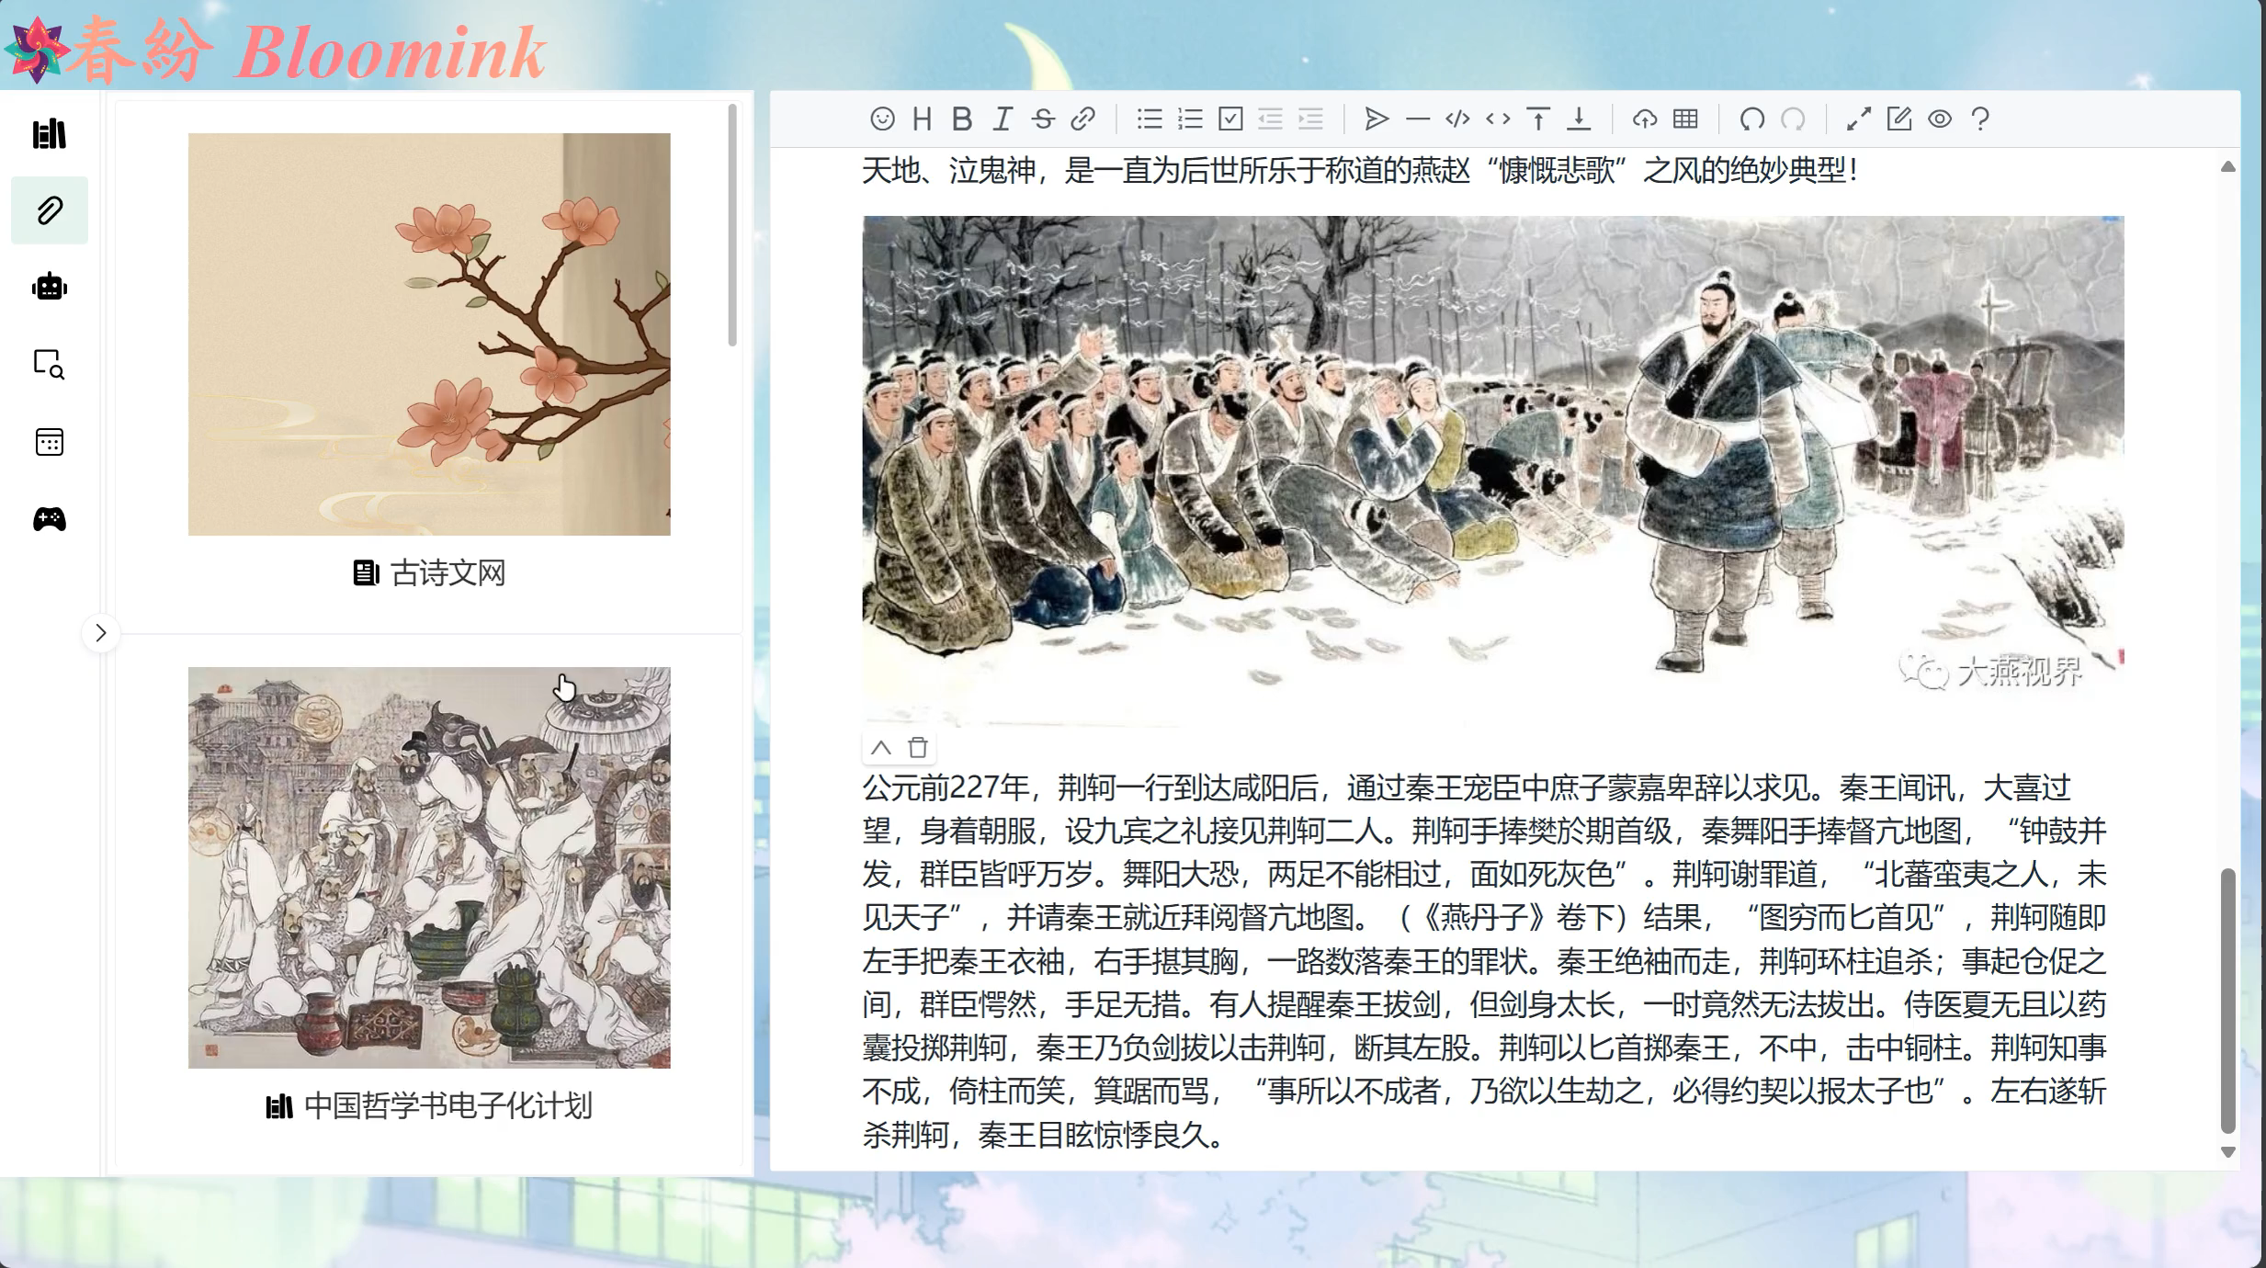
资料库

Slide 15
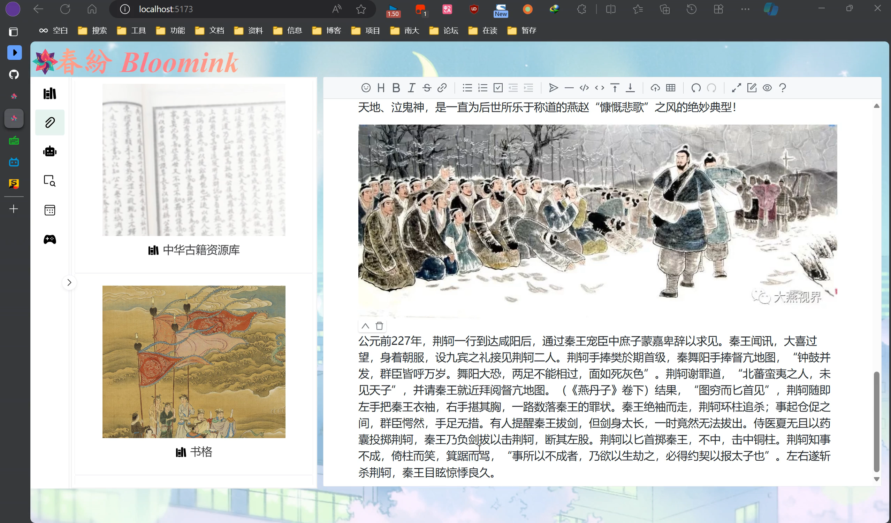
资料库

Slide 16
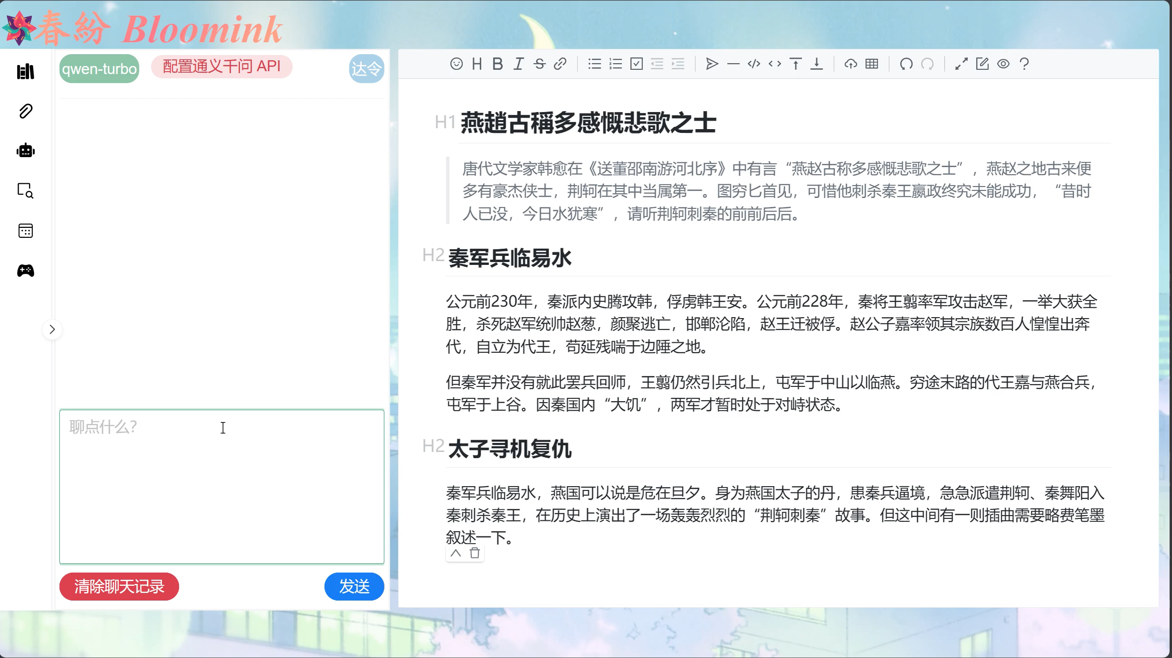
AI 聊天

Slide 17
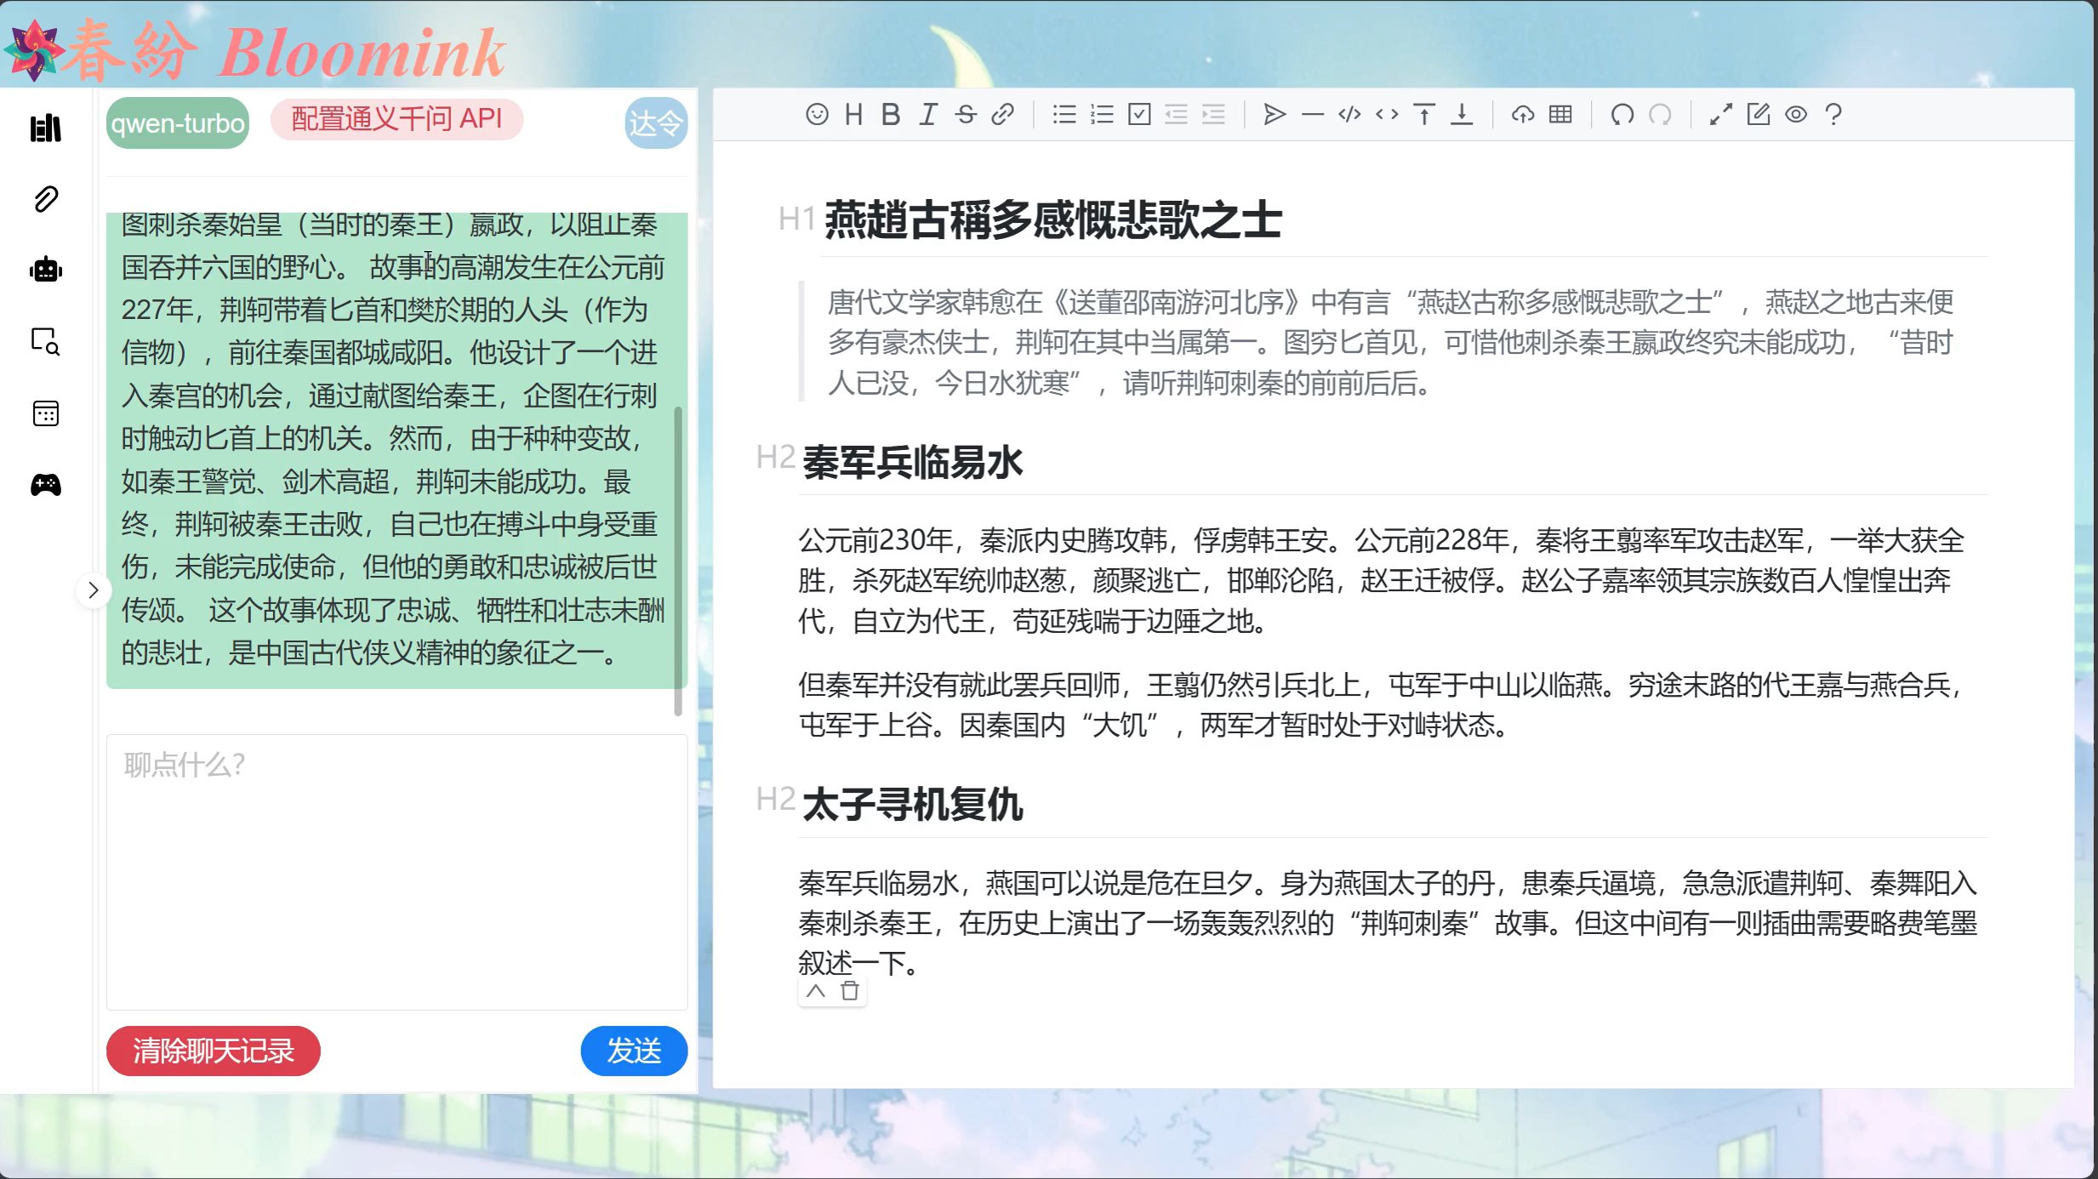
AI 聊天

Slide 18
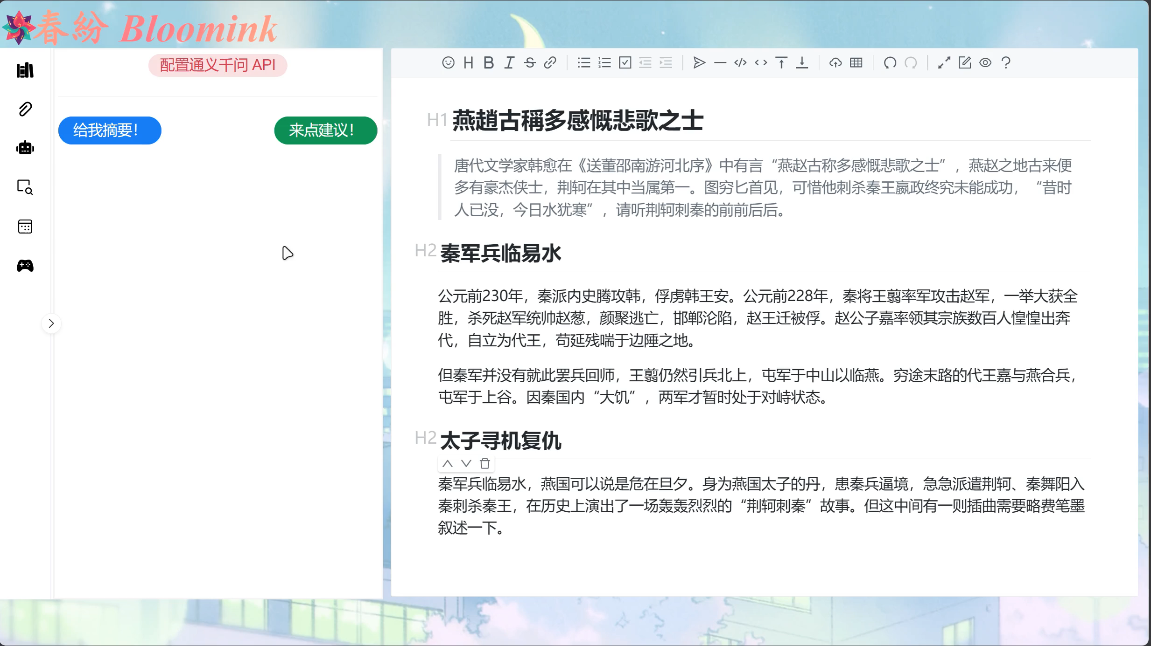
AI 建议与摘要

Slide 19
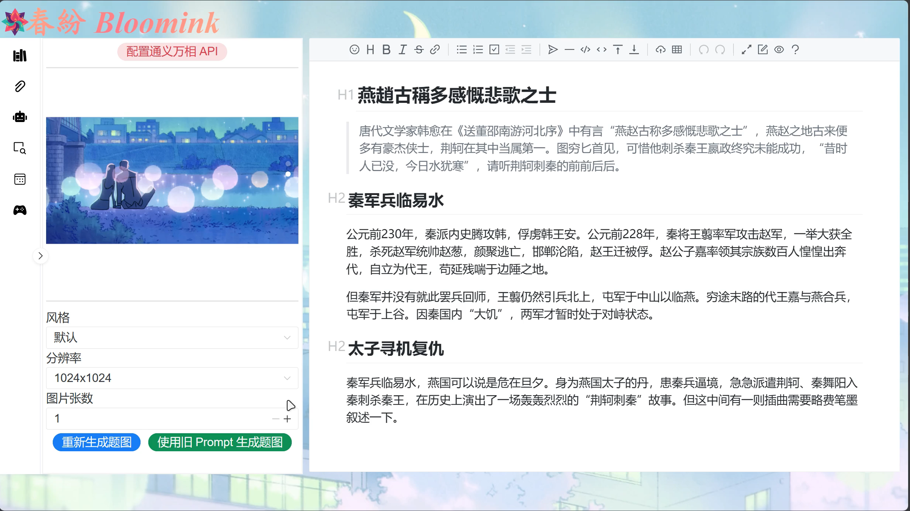
AI 生图

Slide 20
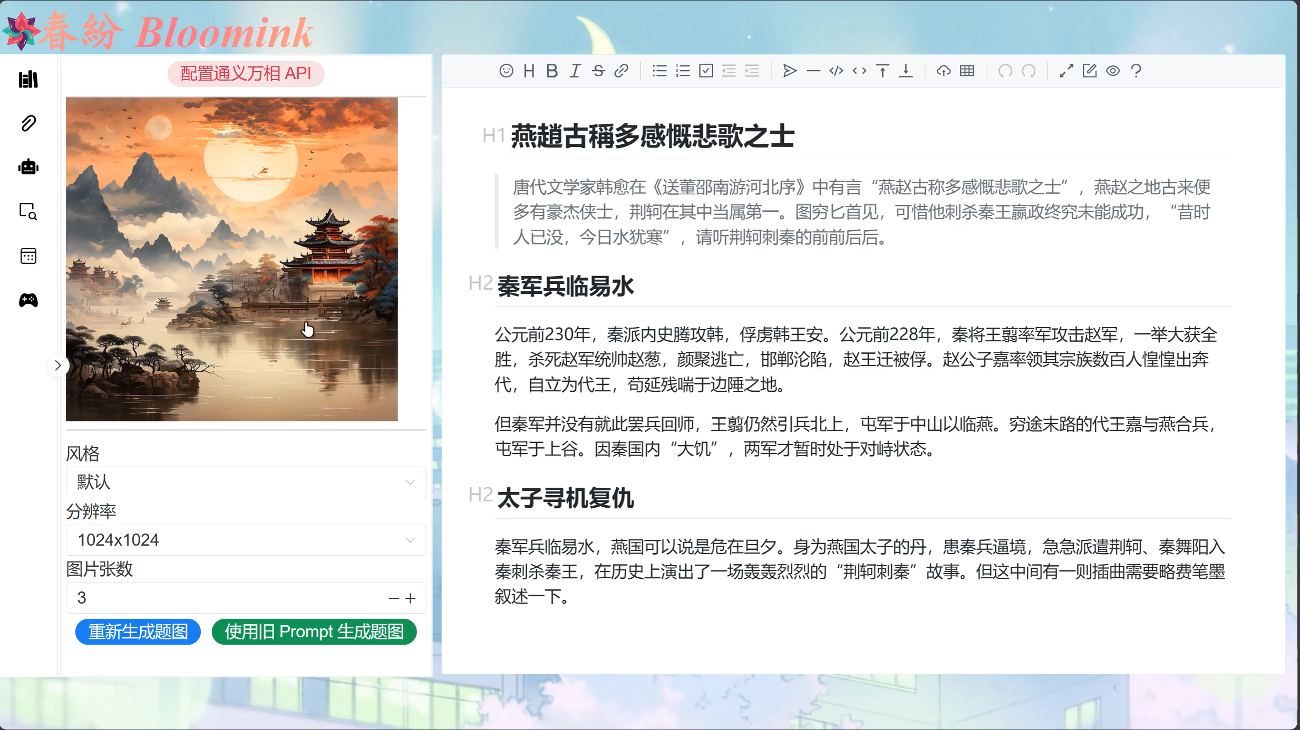
AI 生图

Slide 21
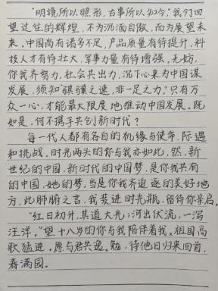
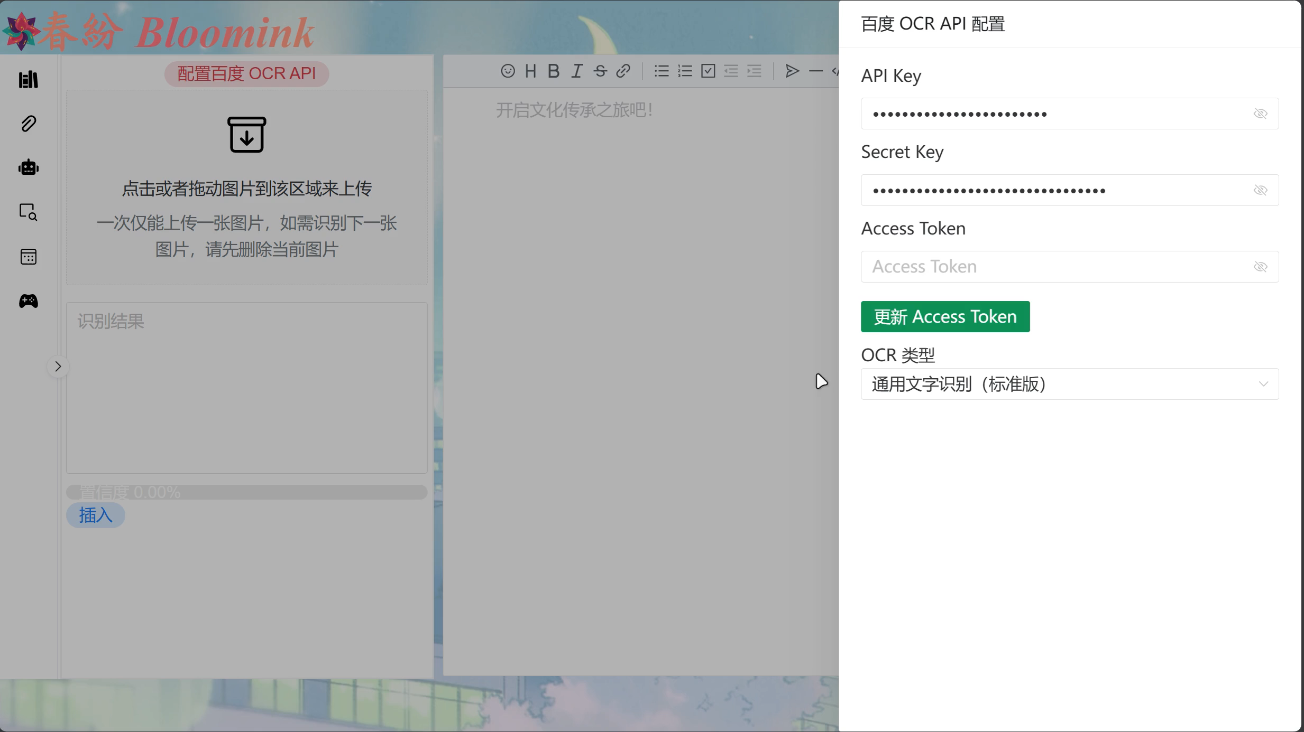
文本OCR

Slide 22
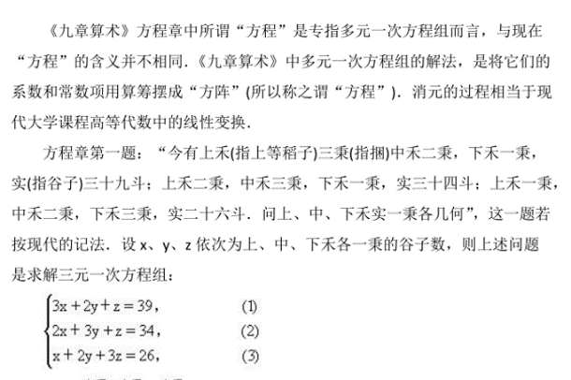
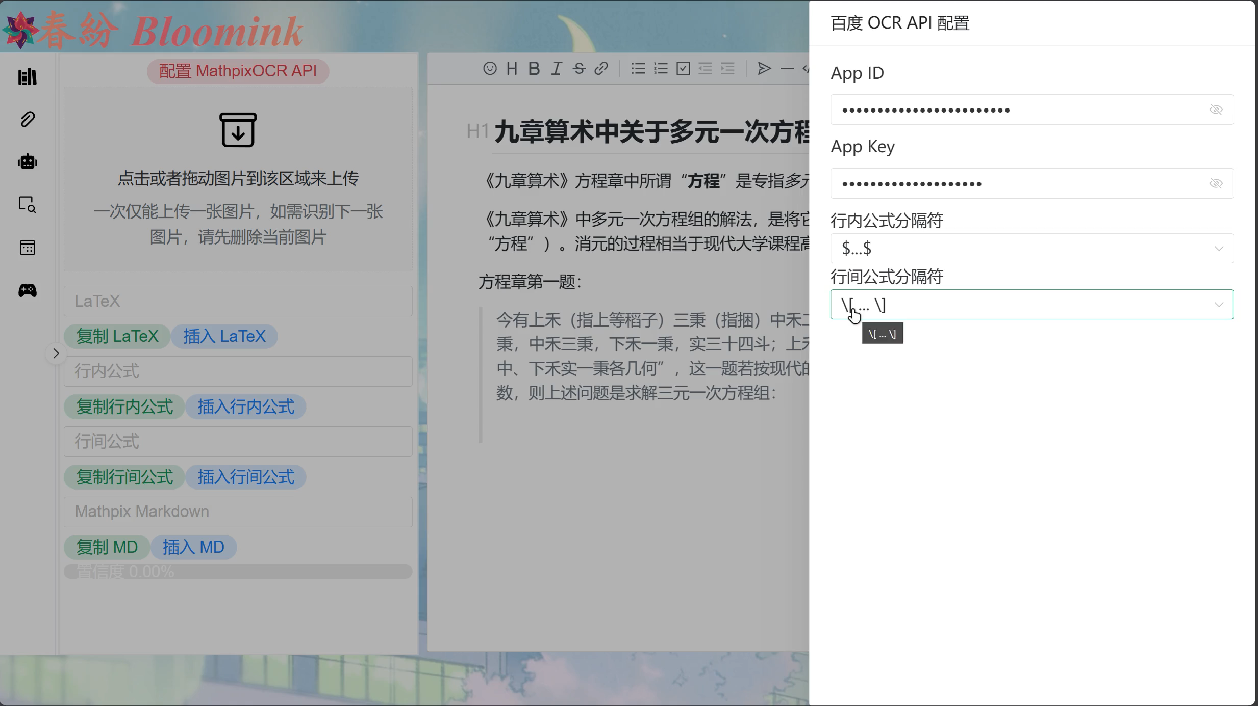
公式OCR

Slide 23
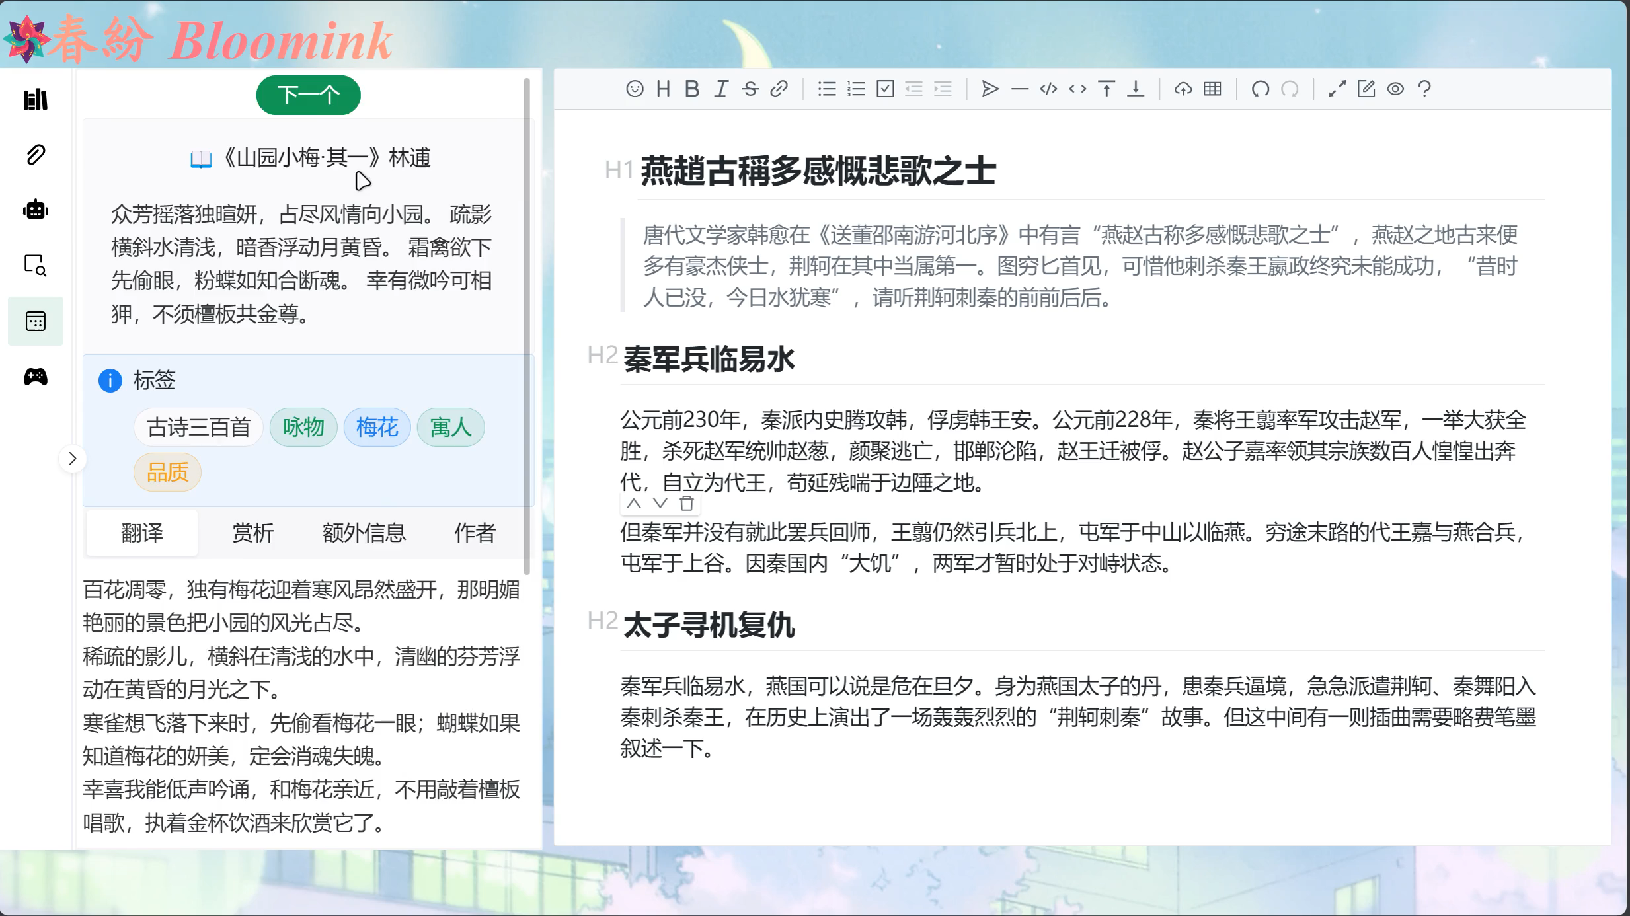
每诗

Slide 24
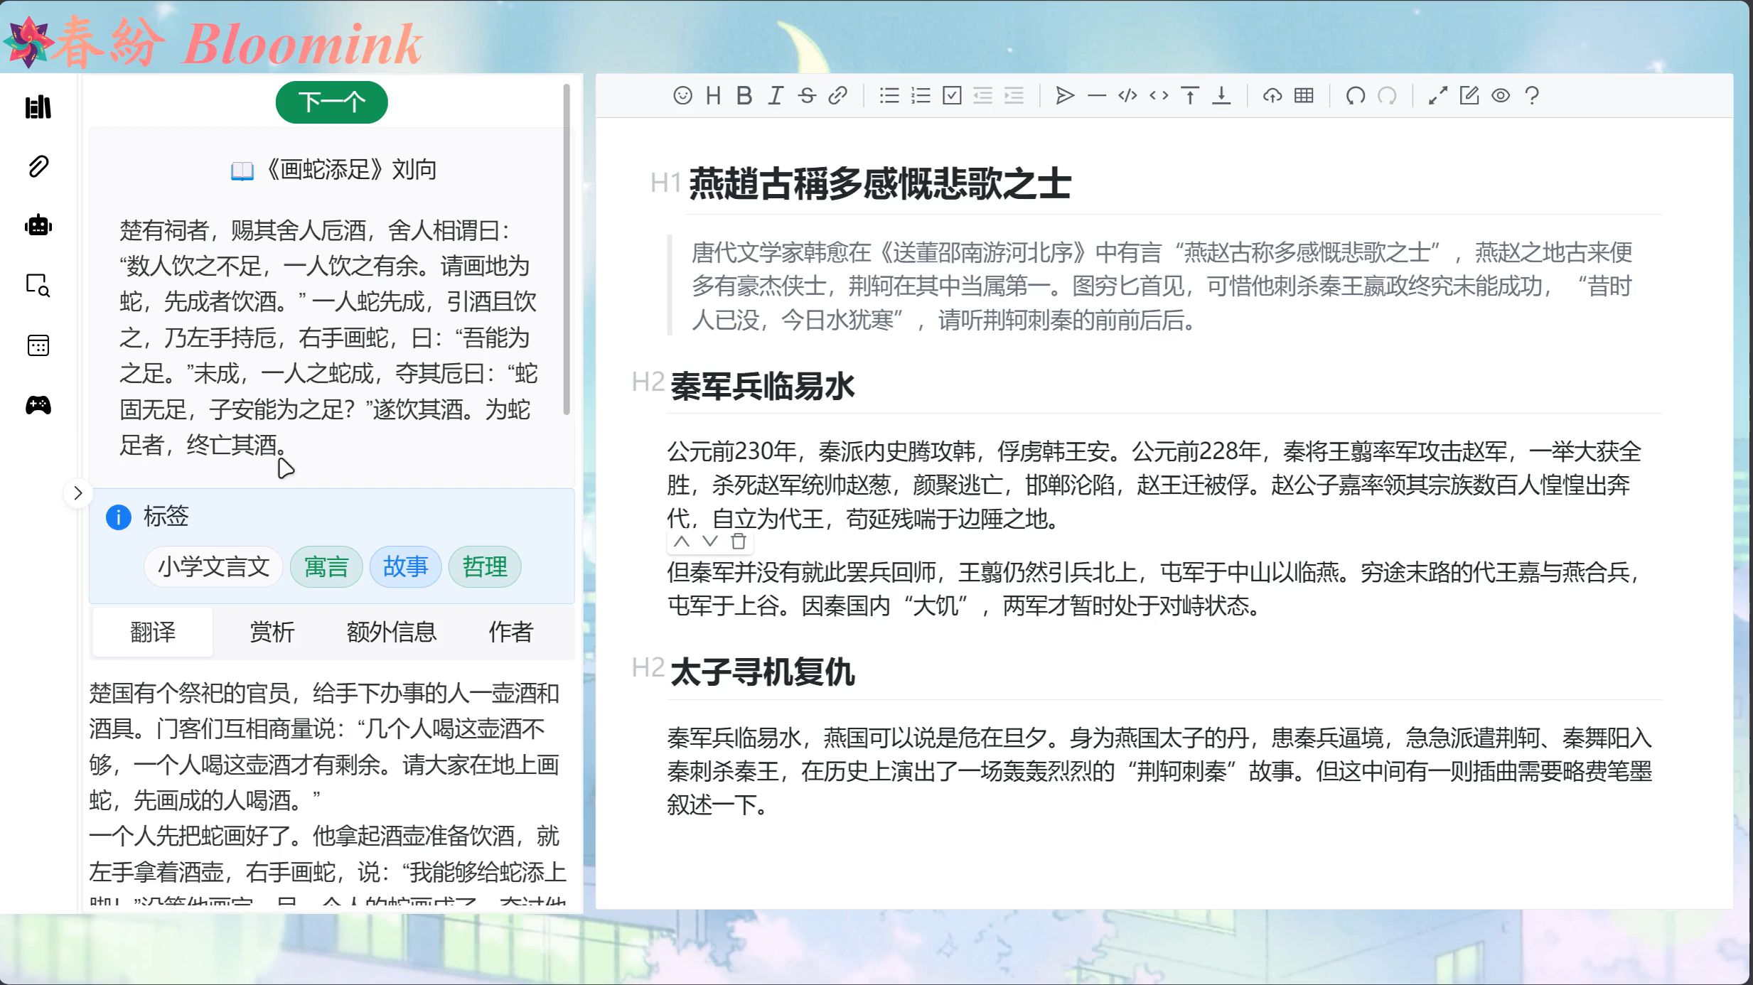
小游戏

Slide 25
03
开发流程

Slide 26
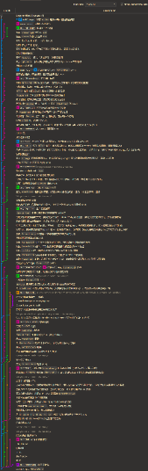
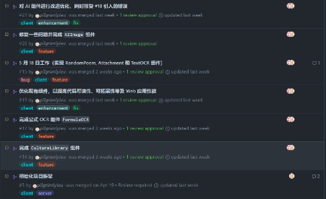
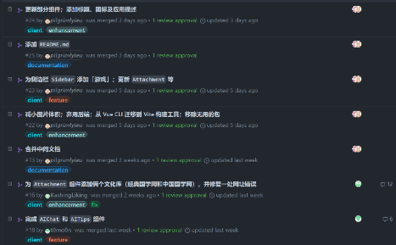
开发流程
GitHub
Git

Slide 27
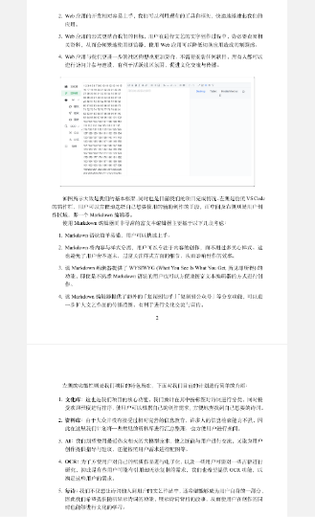
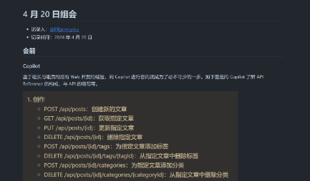
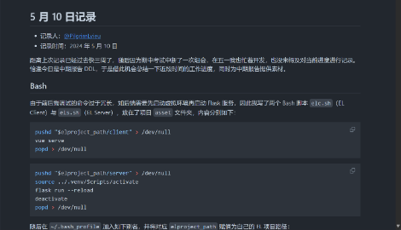
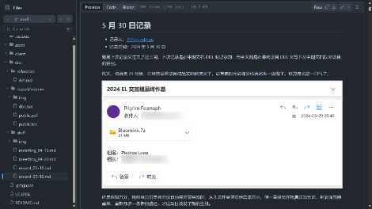
开发流程
各种记录
中期文档

Slide 28
04
未来展望

Slide 29
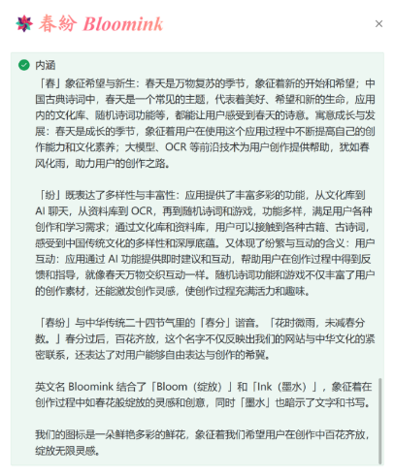
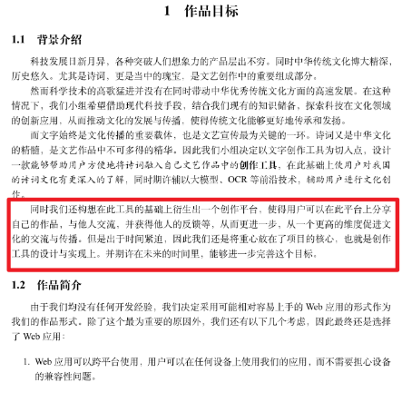
内涵

Slide 30
感谢！
项目源码 GitHub 仓库地址：https://github.com/pilgrimlyieu/Bloomink
在线预览地址（功能不完整版）：
https://pilgrimlyieu.github.io/Bloomink
答辩PPT制作：t0mo0n, PilgrimLyieu

